Slide 1



LA CLIENTELA
Sesión #4
Organizan:
Financia:
1

Slide 2
OBJETIVOS:
Determinar los tipos de cliente
Comprender al cliente.

Slide 3
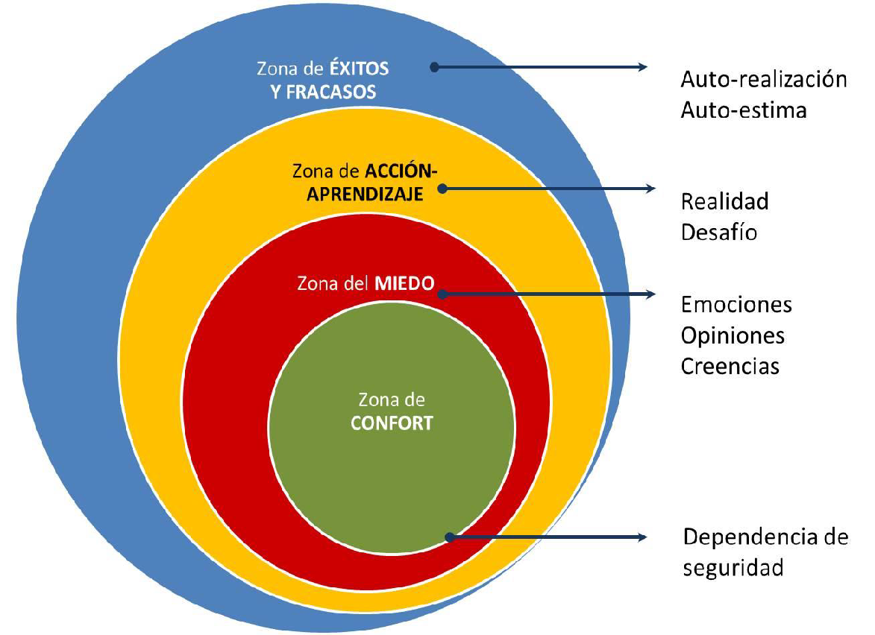
¿TE ATREVES?
¿A veces estás tan cómoda(o) dónde te encuentras?
¿Por qué no buscar otra experiencias?

Slide 4

FACTORES IMPULSORES DEL CAMBIO DE ORIENTACIÓN
Constante incremento de la competencia
  Cada vez es más difícil la diferenciación basada en el producto
  Mercados más maduros
  Clientes más informados y más exigentes
  Clientes más cómodos y con mayor poder adquisitivo
  Aparición de nuevos canales de comunicación

Slide 5
ENTENDER AL CLIENTE
Trabajar sobre las necesidades y demandas reales de los clientes nos ayuda a:
Identificar oportunidades
Descubrir el lenguaje adecuado
Segmentar el mercado
Orientar la propuesta de valor
Comunicar adecuadamente el mensaje

Slide 6
CÓMO ENTENDER A LA CLIENTELA Y SU CONTEXTO
Utilidad: “es útil para mí y cubre una necesidad que tenía”, “es lo que necesitaba”.
Usabilidad: “soy capaz de usar el producto fácilmente”. “No supone un obstáculo para otras tareas”.
Deseable: “me gusta como es y me hace sentir bien y contento teniéndolo”.

Slide 7
CÓMO ENTENDER A LA CLIENTELA Y SU CONTEXTO
Experiencia de marca: “mi experiencia general y opinión sobre la marca es buena”. “Me inspira confianza”.
Libre de errores y satisfacción: “mi experiencia con el producto es buena, no me da excesivos problemas”. “Soy capaz de resolverlo por mis mismo”.
Fácil de aprender: “no he tardado en entender cómo funciona por mi mismo y ha llegado a ser familiar en poco tiempo”.

Slide 8
¿Qué PIENSA y SIENTE?
¿Cuáles son sus necesidades, preocupaciones y metas?
¿Qué ESCUCHA?
¿Qué dice su entorno, amigos, colaboradores, círculo de influencia?
DEBILIDADES
¿A qué desafíos, frustraciones y obstáculos se enfrenta?
¿Qué VE?
¿Cómo es su entorno, sus amigos? ¿cuál es la oferta que le ofrece el mercado?
¿Qué DICE y HACE?
¿Cuál es su actitud y su conducta?
FORTALEZAS
¿Cuáles son sus objetivos y cómo mide el éxito en la consecución de éstos?

Slide 9
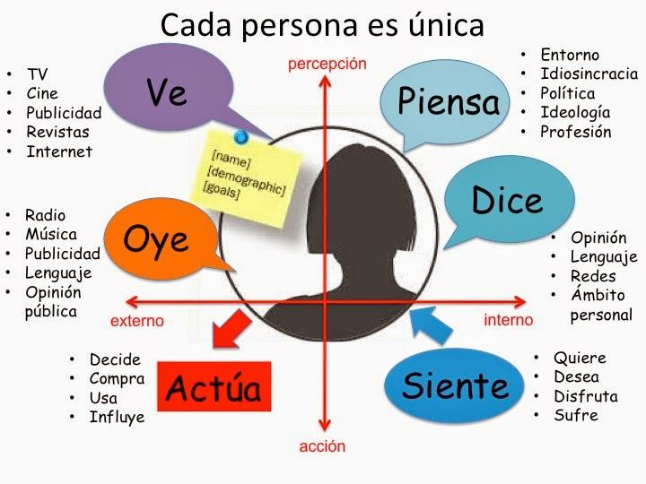

Slide 10
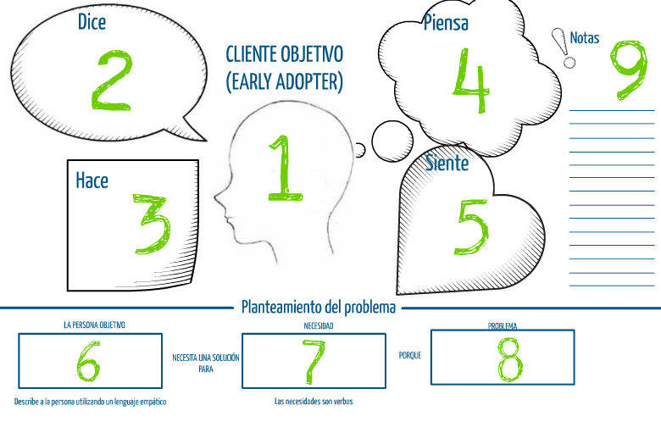

Slide 11
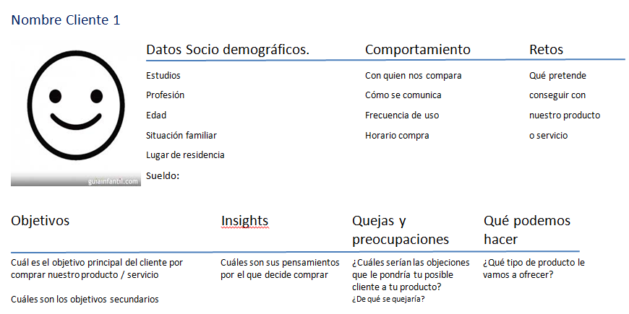
FICHA DE USUARIO Y CONTEXTO
Pongamos carne y huesos en el proyecto

Slide 12
FICHA DE USUARIO Y CONTEXTO
Pongamos carne y huesos en el proyecto
Preparamos las reuniones con antelación
Ayudémonos de fotos y videos
Cómo cualquier entrevista, existen reglas culturales y éticas que hay que seguir
Si podemos, nos reunimos con el cliente en su contexto

Slide 13
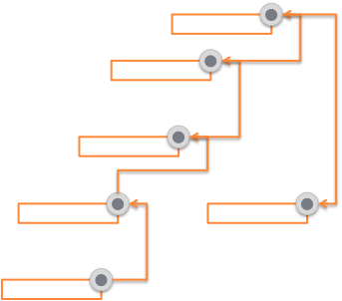

DISEÑAMOS EL SERVICIO PARA EL CLIENTE
El MAPA DE VIAJE de usuario es un diagrama visual que representa las acciones que un usuario o cliente realiza para acceder y usar nuestro producto, y las relaciones con la compañía.

Slide 14
INDICADORES DE SELECCIÓN DE CLIENTES
Elementos de compra y pago. Volumen de compra, liquidez, financiación, documentación y burocracia, etc.
Rentabilidad. Análisis de costes: contratación, inversión, coste unitario.
Satisfacción en la relación. Quejas y reclamaciones, confianza, riesgos, seguimientos y control..
Estrategia de crecimiento. Alianzas, nuevos mercados, etc.

Slide 15
TIPOLOGÍA DE CLIENTES
Clientes Premium. A potenciar y a los que priorizar nuestra estrategia y acciones comerciales.
Clientes Tóxicos. Para desprenderse de ellos/as o generar una línea de colaboradores/as, aliados/as o marca blanca.
Clientes. En tránsito para convertirse en una de las dos tipologías anteriores.

Slide 16

PARQUE ZONAL LLOQUE YUPANQUI

Slide 17
GRACIAS
Organizan:
Financia:

